Slide 1
Adatelemzés és programozás orvos biológusoknak I.
Sebestyén Endre
Intro – 2019 szeptember 9.

Slide 2
Tematika
Adatelemzés, programozás (R és Python), projekt kezelés kezdőknek
A Carpentries Foundation anyagaira építve https://carpentries.org/
„The Carpentries teaches foundational coding, and data science skills to researchers worldwide. Software Carpentry, Data Carpentry, and Library Carpentry workshops are based on our lessons.„

Slide 3
Oktatók
Cserző Miklós (Élettani Intézet)
Sebestyén Endre (I. Patológia)
Szalai Bence (Élettani Intézet)
Turu Gábor (Élettani Intézet)

Slide 4
Tematika
Szept 9 | Sebestyén Endre | Bevezetés, szoftverek installálása, RStudio projekt, fájlnevek
Szept 16 | Sebestyén Endre | Adatok rendszerezése, projektek strukturálása, “tidy data”
Szept 23 | Sebestyén Endre | R programozás 1: R és RStudio, CRAN, változók, vektorok, listák és funkciók
Szept 30 | Sebestyén Endre | R programozás 2: részhalmazok képzése, hiányzó adatok kezelése
Okt 7 | Sebestyén Endre | R programozás 3: adatok beolvasása és kiírása, faktorok, data.frame
Okt 14 | Sebestyén Endre | R programozás 4: tidyverse, dplyr library használata
Okt 21 | Sebestyén Endre | R programozás 5: dplyr használata, split-apply-combine

Slide 5
Tematika
Okt 28 | Sebestyén Endre | R programozás 6: adat vizualizálás ggplot2 library-vel
Nov 4 | Szalai Bence | Python programozás 1: bevezetés a Python nyelvbe, Jupyter fejlesztői környezet
Nov 11 | Szalai Bence | Python programozás 2: változó típusok, file kezelés
Nov 18 | Szalai Bence | Python programozás 3: elágazások, ciklusok
Nov 25 | Szalai Bence | Python programozás 4: függvények
Dec 2 | Szalai Bence | Python programozás 5: adat elemzés, pandas I.
Dec 9 | Szalai Bence | Python programozás 6: adat elemzés, pandas II.

Slide 6
A kurzus kezdőknek szól!

Slide 7


Slide 8
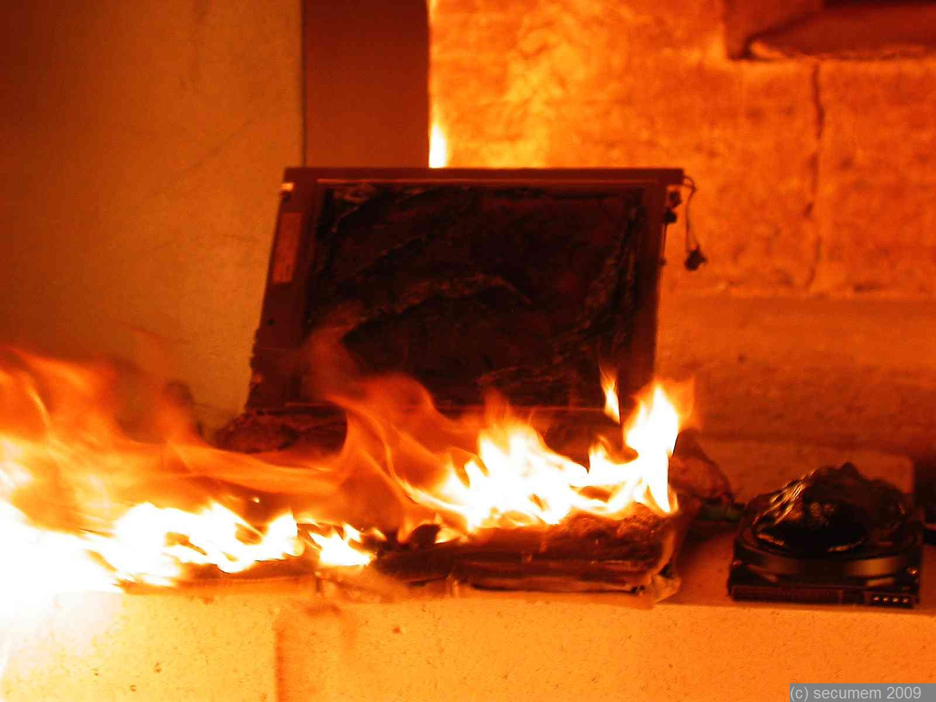

Slide 9
Code of Conduct
„The Carpentries is a community-led project. We value the involvement of everyone in the community. We are committed to creating a friendly and respectful place for learning, teaching and contributing. All participants in our events and communications are expected to show respect and courtesy to others.”
https://docs.carpentries.org/topic_folders/policies/code-of-conduct.html

Slide 10


Slide 11
A piros/zöld post-it

Slide 12
A piros/zöld post-it

Slide 13
A piros/zöld post-it
Minden OK, érthető, nincs kérdés

Slide 14
A piros/zöld post-it

Slide 15
A piros/zöld post-it
Valami nem működik, kérdésem van

Slide 16
Tananyag
https://github.com/SU-CompBio/datasci-phd-course
Menetrend
Prezentációk
Összefoglaló
Ajánlott cikkek
Linkek
stb

Slide 17
Házi feladatok
12 házi feladat
< 6 😞
6+ 🙂
10+ 😎
Dropbox File Request feltöltés vasárnap éjfélig
A lényeg: hogyan próbáltad megoldani, mi működik, mi nem működik
Email címet kérek ma estig, hogy hova mehetnek majd a Dropbox File Request-ek

Slide 18
Hogy hívnak és hol kutatsz?
Eddigi tapasztalat programozással, adatelemzéssel?

Slide 19

Milyen adatokat terveztek elemezni/gyűjteni?

Slide 20

R és Rstudio install

Slide 21
